Slide 1
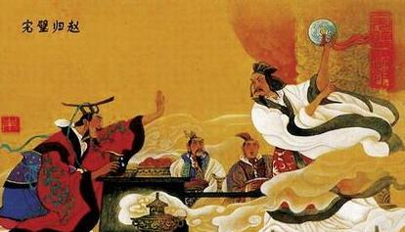
和氏献璧
PPT模板下载：www.1ppt.com/moban/ 行业PPT模板：www.1ppt.com/hangye/
节日PPT模板：www.1ppt.com/jieri/ PPT素材下载：www.1ppt.com/sucai/
PPT背景图片：www.1ppt.com/beijing/ PPT图表下载：www.1ppt.com/tubiao/
优秀PPT下载：www.1ppt.com/xiazai/ PPT教程： www.1ppt.com/powerpoint/
Word教程： www.1ppt.com/word/ Excel教程：www.1ppt.com/excel/
资料下载：www.1ppt.com/ziliao/ PPT课件下载：www.1ppt.com/kejian/
范文下载：www.1ppt.com/fanwen/ 试卷下载：www.1ppt.com/shiti/
教案下载：www.1ppt.com/jiaoan/

Slide 2
学习目标
1.认识本课的生字，正确、流利、有感情地朗读课文。
2.理解课文内容，体会卞和的忠贞之心,明白忠诚是做人最宝贵的品质。

Slide 3
重 点 生 字
璧 卞 鉴 犯 罪
君 氏 骗 查 询
贞 报 价 值

Slide 4
初读课文，整体感知：
1.默读课文，说一说：读了课文后，你知道了什么？
2.说一说：和氏献了几次璧玉？
（三次）

Slide 5
再读课文，理解课文：
1.学习第一次献璧。（第1自然段）
（1）读第1自然段。
（2）说一说：卞和第一次献璧，结果
如何？

Slide 6
2.学习第二次献璧。（第2自然段）
（1）读第2自然段。
（2）说一说：卞和第二次献
璧，结果如何？

Slide 7
3.学习第三次献璧。（3—5自然段）
（1）朗读3—5自然段。
（2）第三次与前两次有什么不同？

Slide 8
画出描写和氏的动作、语言、神态的句子。
卞和捧着那块石头，哭了
三天三夜，直哭得眼泪流尽，
血都流了出来。

Slide 9
理解“捧”在这句话中的含义：
a、将“捧”字换成“抱”字理解。
*卞和捧着那块石头，哭了三天三夜，
直哭得眼泪流尽，血都流了出来。
*卞和抱着那块石头，哭了三天三夜，
直哭得眼泪流尽，血都流了出来。
b、说一说：用哪个字好？

Slide 10
“我并非为失去双脚悲伤，而是痛心有人把宝玉看成石头，把坚贞之士当骗
子，这才是我悲伤的原因啊。”
a、谈谈你怎样理解他说的话。
b、讨论：“和氏献璧”他献出的是什么？
指名说一说。

Slide 11
小 结
同学们，学习了这篇文章你们
有什么的感想呢？

